Slide 1
连续波雷达信号处理基础
姚晨

Slide 2
雷达信号处理基础-连续波雷达
点频连续波（CW）体制
特点: 单频、测速、收发隔离
调频连续波（FMCW）体制
特点: 宽带、测速、测距

Slide 3


雷达信号处理基础-连续波雷达
点频连续波体制信号处理
数学模型（复信号分析）
: 工作频点
：初始相位
应用场景
公路测速
$$f_{0}$$
$$φ$$

Slide 4
雷达信号处理基础-连续波雷达
点频连续波体制信号处理
Q：为什么点频连续波雷达只能测速不能测距？
测速雷达原理
连续波雷达，利用目标回波产生的多普勒频移，计算出目标的运动速度。

Slide 5
雷达信号处理基础-连续波雷达
点频连续波体制信号处理
多普勒频率定义

Slide 6
雷达信号处理基础-连续波雷达
点频连续波体制信号处理
多普勒频移产生原理
回波信号数学模型
令
表示回波信号的相位

Slide 7
雷达信号处理基础-连续波雷达
点频连续波体制信号处理
多普勒频移产生原理
回波信号的瞬时频率

Slide 8
雷达信号处理基础-连续波雷达
点频连续波体制信号处理
多普勒频移产生原理
其中，回波的延时
！！注意：
这里速度都是径向速度

Slide 9

雷达信号处理基础-连续波雷达
点频连续波体制信号处理
多普勒频移分析
1.多普勒频率正比于目标速度，雷达工作频点已知的情况下，可以根据多普勒频率反演出目标速度
2.多普勒频率反比于雷达工作波长。当测速雷达工作频率很高的时候，雷达工作波长很短，同样的速度变化，工作频率高的雷达多普勒频率更大。所以工作频率高的测速雷达，多普勒频率更敏感于速度变化。
$$f_{d}=−\frac{2v}{λ}$$

Slide 10
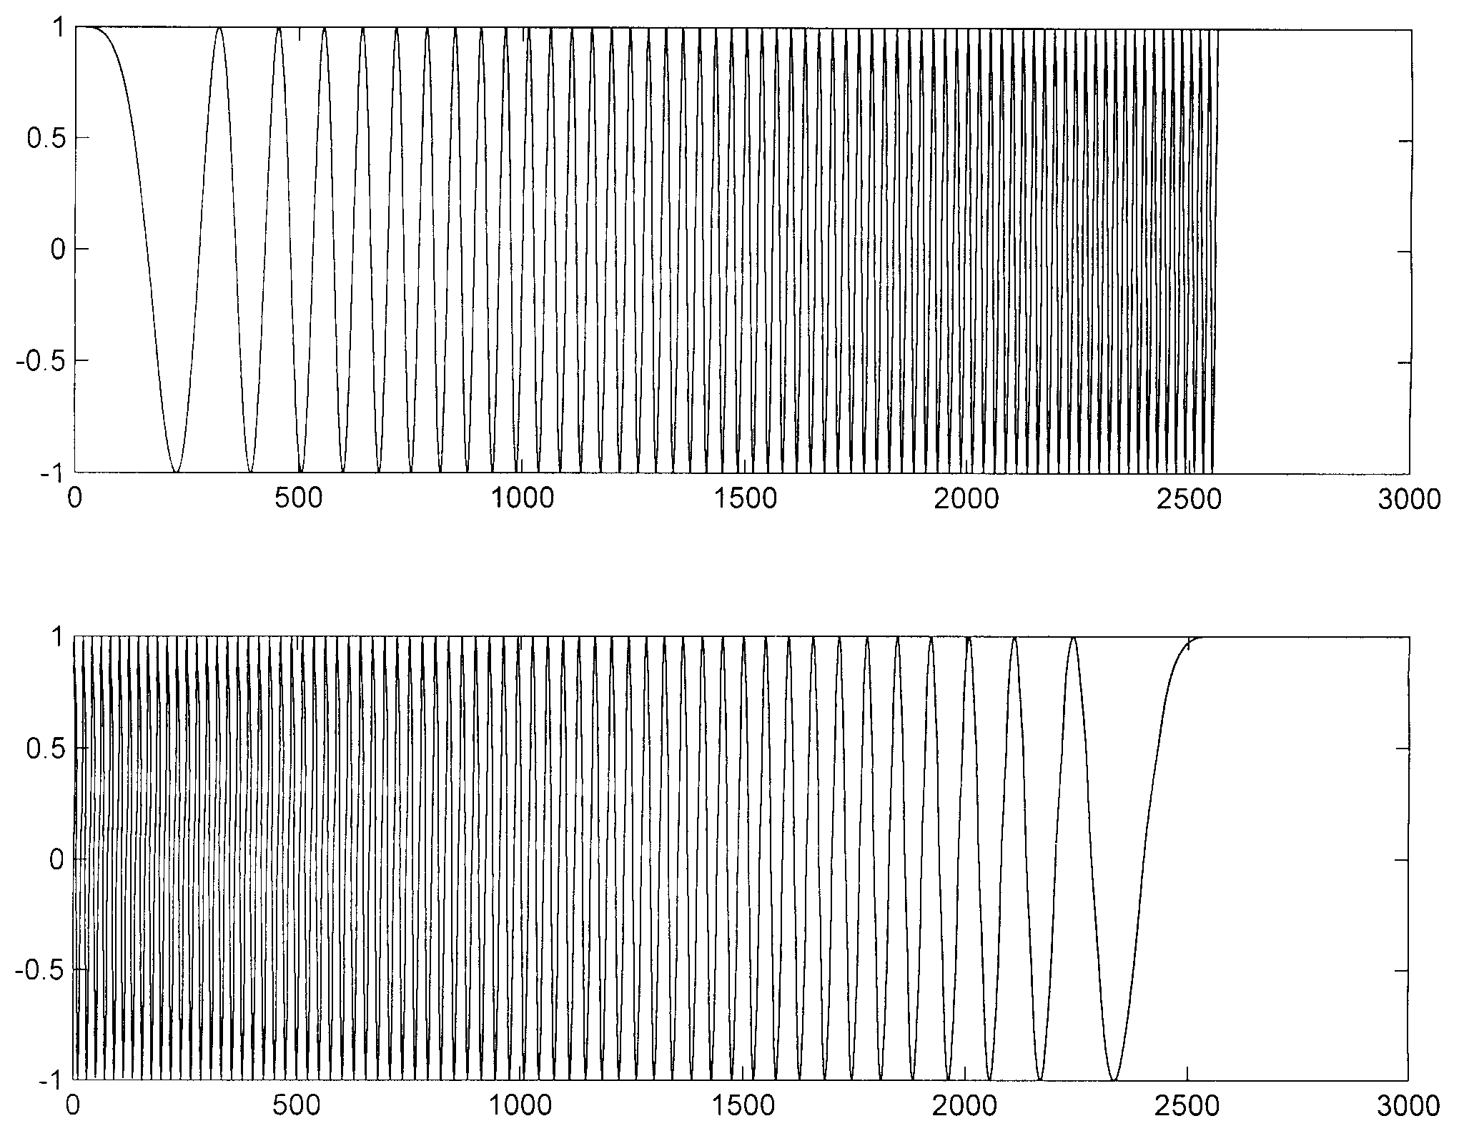
雷达信号处理基础-连续波雷达
调频连续波雷达信号处理
数学模型
时域信号
瞬时频率：

Slide 11


雷达信号处理基础-连续波雷达
调频连续波雷达信号处理
参数分析：
信号带宽：B 调频周期：T
根据瞬时频率的表达式，可以得到在整个调频周期内，瞬时频率是从 线性变化到
所以参数 ，称之为调频斜率。
$$f_{0}$$
$$f_{0}+kT$$

Slide 12
雷达信号处理基础-连续波雷达
调频连续波雷达信号处理
频率不规则的地方会影响FFT后的分辨率，影响测速精度
为了避免上面的情况，要求
为了对较远目标进行测量，可以将调频时间拉长

Slide 13
雷达信号处理基础-连续波雷达
回波信号数学分析
发射信号相位
接收信号相位

Slide 14
雷达信号处理基础-连续波雷达
回波信号数学分析
接收信号与发射本振混频后相位
差频信号频率

Slide 15
雷达信号处理基础-连续波雷达
调频连续波雷达信号处理

Slide 16
雷达信号处理基础-连续波雷达
编程练习
1.利用Matlab完成点频连续波发射，接收，混频的仿真，并且利用频谱分析工具FFT，解算出速度。
参数：工作频点30MHz，目标以径向速度20m/s接近雷达。
2.利用Matlab完成一个频率调制周期内LFMCW仿真。建立发射信号、接收信号，并进行数字下混频，利用频谱分析工具，解算出目标距离。
参数：工作频点10GHz，调频带宽20MHz，调频周期20us，目标距离150m。（采样率可以设为60MHz）

Slide 17
雷达信号处理基础-连续波雷达
调频连续波雷达信号处理
仿真注意点：
1.采样率设置
2.采样时长设置
3.信号的复数表示
4.数字下混频
5.FFT、IFFT
6.FFTshift

Slide 18
雷达信号处理基础-连续波雷达
调频连续波雷达信号处理

